Slide 1
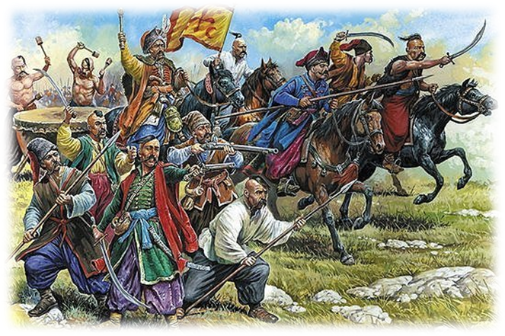
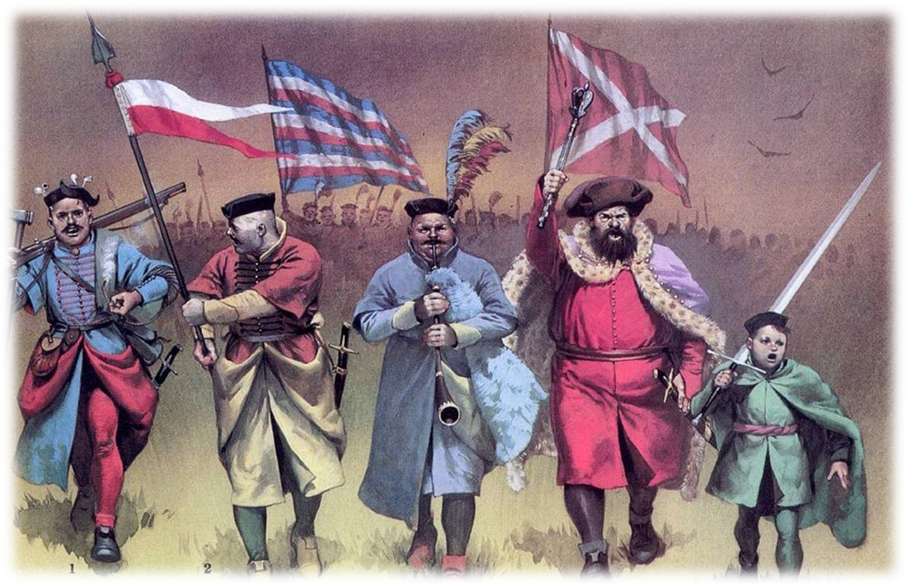
Що називають історичними фактами, подіями,
явищами і процесами.

Slide 2
Історичний факт-це(слово «факт» походить від латинського «зроблене»; «те, що відбулося») — реальна, невигадана історична подія в певному часі й певному місці; реальне явище, процес; те, що сталося, відбулося насправді.

Slide 3
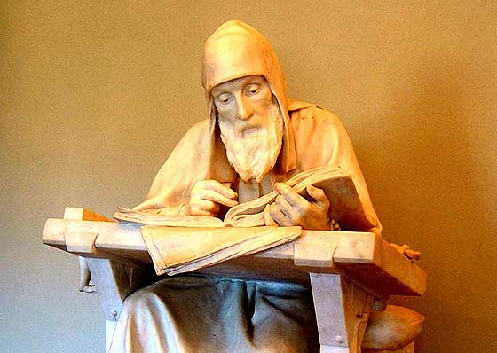
АВТОР ЛІТОПИСУ
«ПОВІСТЬ МИНУЛИХ ЛІТ»,
1113 РІК
1056 Р.Н.
КИЇВ
МОНАХ
КИЕВО-ПЕЧЕРСЬКОЇ ЛАВРИ,
З 17 РОКІВ
НАЗВІТЬ ФАКТИ З ЖИТТЯ НЕСТОРА- ЛІТОПИСЦЯ
«КНИГИ - РІКИ, ЩО НАПУВАЮТЬ ВСЕСВІТ»
ХИСТ ДО НАВЧАННЯ ТА
НАПИСАННЯ КНИГ
НАЙОСВІЧЕНА ЛЮДИНА КИЇВСЬКОЇ РУСІ

Slide 4
Дослід.
Із наведених слів обери ті, що позначають:
1) природні явища; 2) суспільні явища.
Поясни різницю між ними.
Слова: 1. гроза; 2. роса; 3. писемність; 4. книгодрук; 5. свято; 6. вітер; 7. заметіль; 8. традиція.

Slide 5
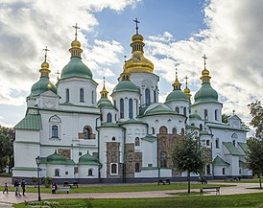
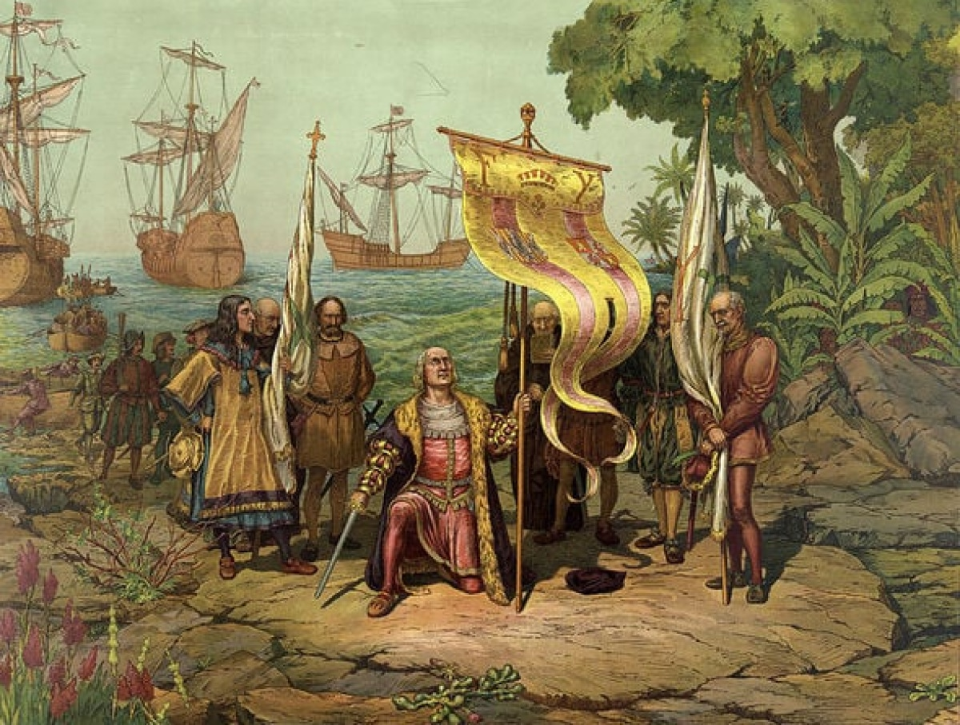
Історичною подією називають те, що відбулося з людьми в минулому, у певний час, у певному місці, за участі конкретних людей (подорож, відкриття, битва тощо).
-це сукупність пов'язаних між собою важливих фактів життя суспільства.
Історичною подією може бути якась битва, укладення якоїсь угоди, утворення організації, партії тощо.
Важливими подіями в житті суспільства у минулому і тепер є, приміром, спорудження Софійського собору в Києві (XI ст.), відкриття Америки Колумбом (1492), вихід друком книги Марка Твена «Пригоди Тома Сойера» (1876), Олімпійські ігри в Токіо (2020(21)) тощо. Різні події в різний спосіб впливають на життя людей. Наприклад, проголошення незалежності держави стосується всього її населення, тоді як будівництво школи в селі — лише його мешканців.

Slide 6
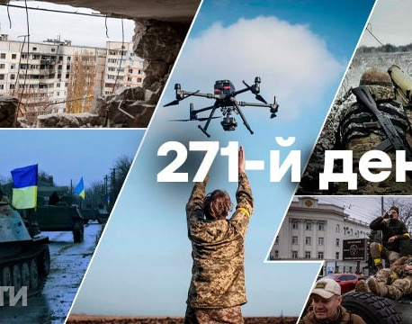
Війна в Україні-це історичне явище.
Явища триваліші за події, охоплюють більші території і відіграють значну роль у житті суспільства. Наприклад, коли історики вивчають таке явище, як війна, вони встановлюють її причини, перебіг і наслідки; порівнюють військову техніку супротивників та результати битв, післявоєнні договори та територіальні зміни. Важливо також зрозуміти, як вплинула війна на людей на фронті і в тилу, на дорослих і дітей тощо.

Slide 7
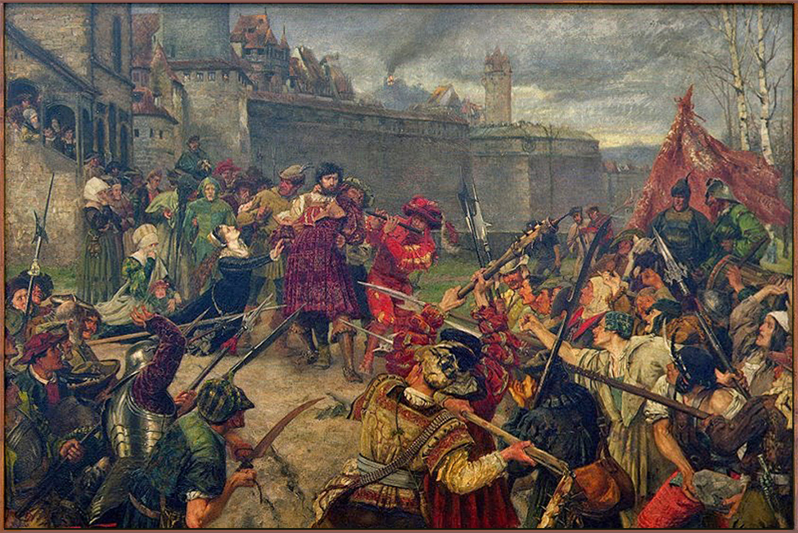
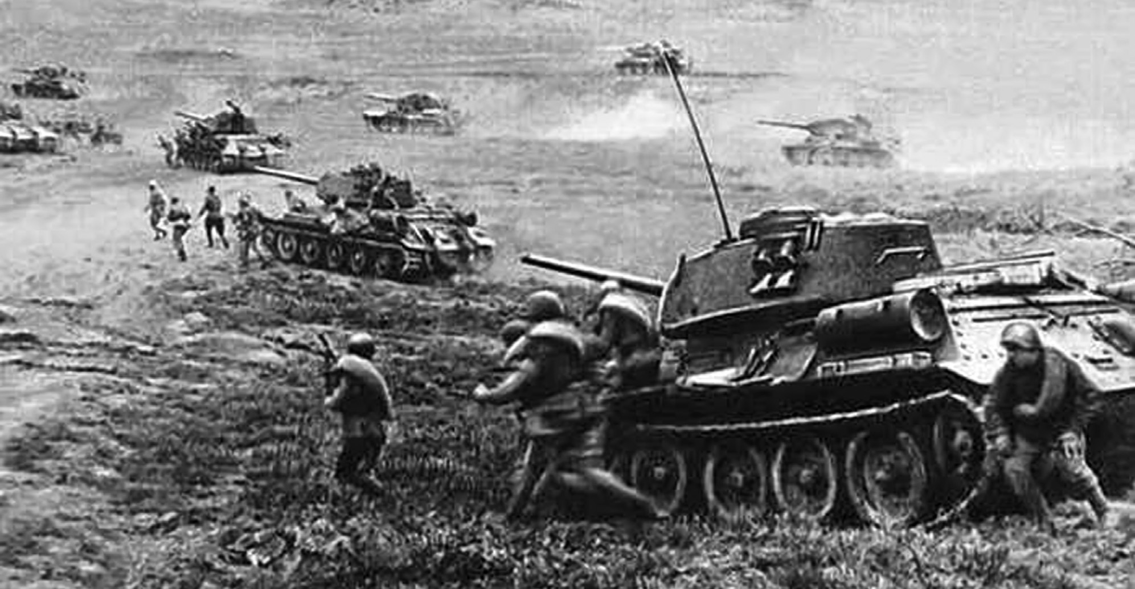
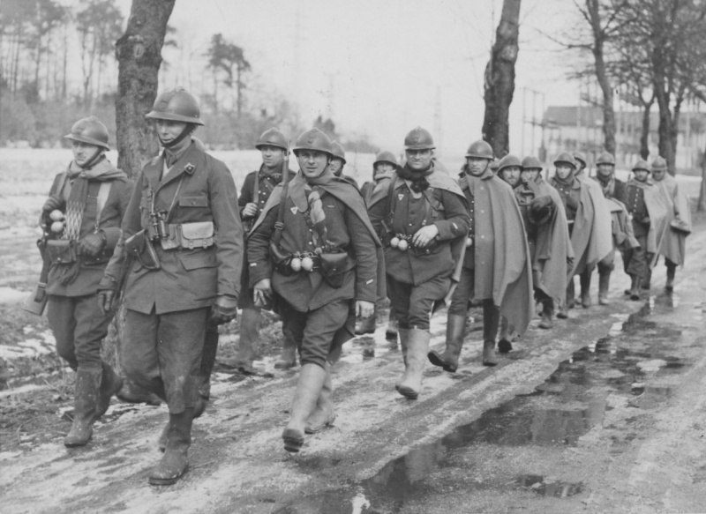
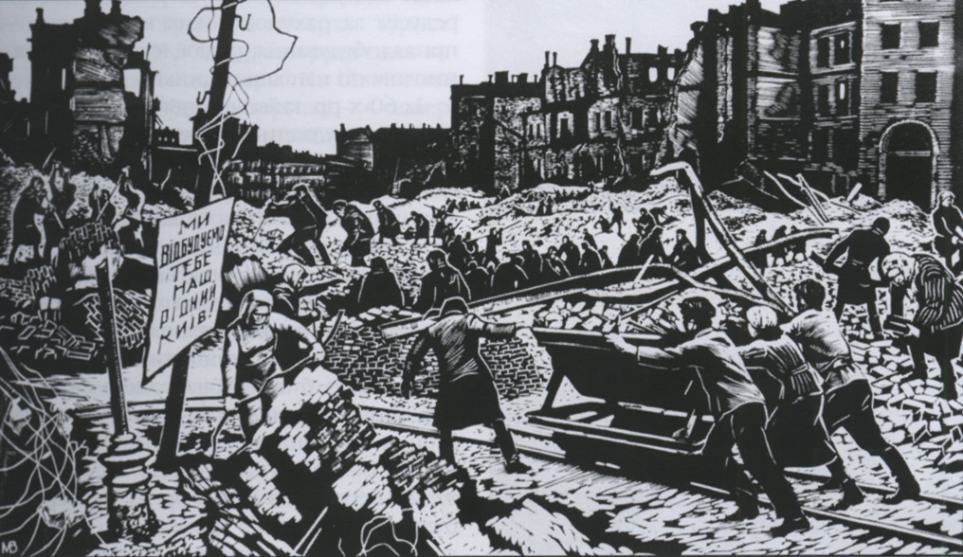
Історичне явище — це сукупність подій, що повторюються у певній послідовності і мають спільні ознаки.

Slide 8
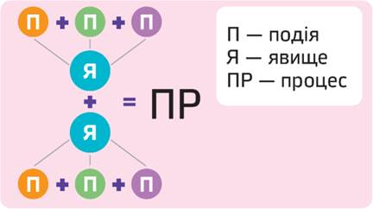
Історичний процес — це послідовність взаємопов’язаних історичних подій і явищ, у яких відбилася діяльність багатьох поколінь людей.
Найповніше зміни у діяльності людей, у господарському, соціальному та культурному розвитку суспільства відображають історичні процеси. Наприклад, історичним процесом є поступовий перехід людей від первісного суспільства до античності або вплив інтернету на розвиток освіти XXI ст.

Slide 9
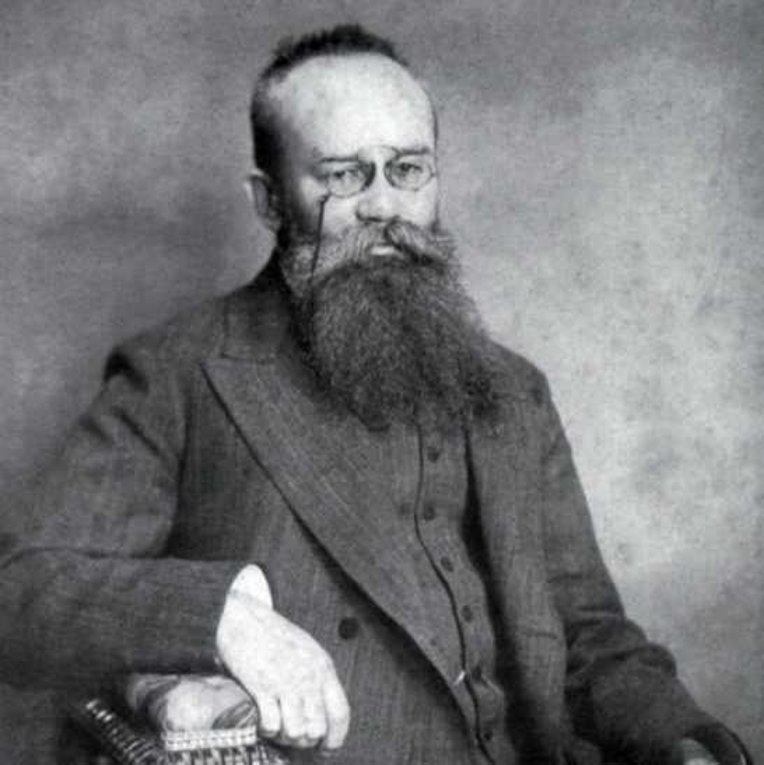
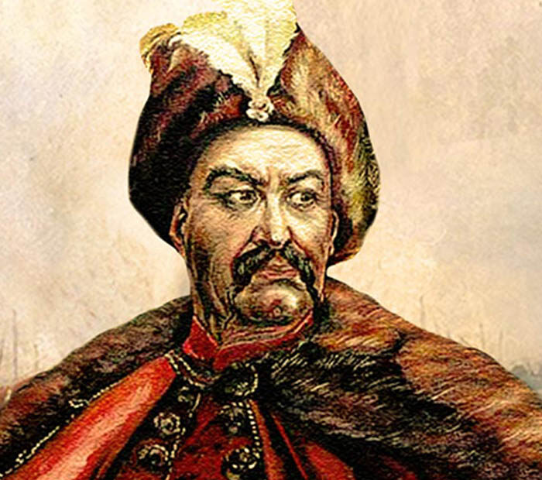
Поясніть термін «історичний діяч/діячка».
Ще за часів Геродота головним змістом «історій» були вчинки людей. Чимало століть поспіль історики описували діяння, насамперед правителів й видатних полководців. Однак люди цікавилися не лише державними і військовими діячами, а й вченими, винахідниками, мандрівниками, художниками, композиторами, письменниками, поетами. Завдяки відкриттям, винаходам і творам вони увійшли в історію.
Людей, чиї здобутки залишили яскравий слід у минулому і чиє життя видається цікавим нині, називають історичними діячами, або історичними постатями.
Іменами видатних особистостей, які змінили суспільство, названо вулиці, театри, бібліотеки, населені пункти. Історичним діячам встановлюють пам’ятники, присвячують літературні, музичні твори, картини та фільми.

Slide 10
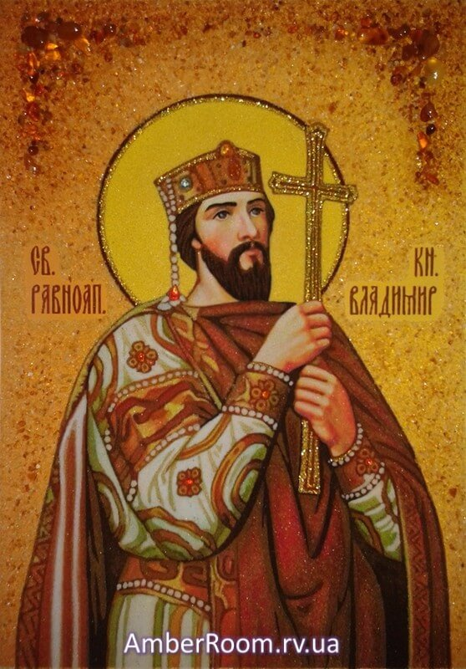
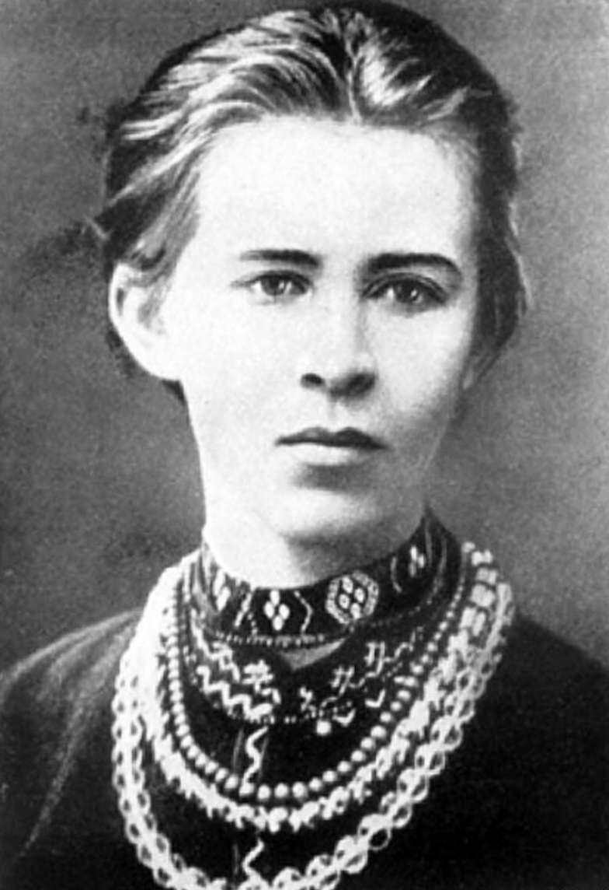
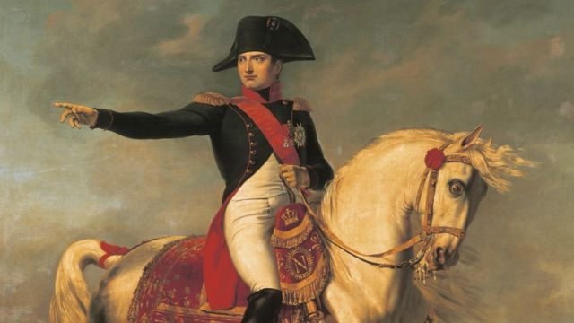
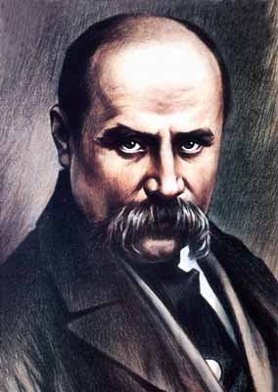

Гра «Відгадай історичну особу»

Slide 11
Історичний портрет.
Досліджуючи історичну постать, послідовно відповідай на запитання:
1) Про кого йдеться?
2) Коли і в якій країни жив історичний діяч/діячка?
3) Про які його/її риси характеру та погляди відомо?
4) Із чим пов’язана основна діяльність цієї історичної особи? До яких історичних подій вона причетна?
5) Які вчинки і дії цієї особи стали тобі відомі?
6) Яким є твоє ставлення до цієї історичної особи?

Slide 12
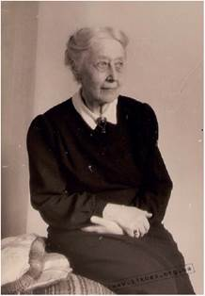
Уяви себе істориком-біографом. Проаналізуй текст та світлини про історичну діячку, користуючись інструментом, поданим вище.
Наталія Дмитрівна Полонська-Василенко (1884-1973)Її лекції слухали видатні історики. Нею захоплювались. Біографію цієї жінки називають однією з найцікавіших історій XX століття в Україні. Історикиня, археологиня, авторка «найкращого підручника історії» і перша в Україні жінка — доктор історичних наук.Народилася у Харкові в родині військового історика. Захоплення батька вплинуло на подальший вибір Наталією Дмитріївною професії. Досліджувала історію Півдня України XVIII століття: заселення краю, його устрій і господарство, історія Запорозької Січі.Велику увагу приділяла архівній справі, відтворюючи майже невідому тоді історію України. Наталія написала понад 200 наукових праць з археології, історії України, історії Української Церкви.Головною її науковою працею стала двотомна «Історія України». Українець Роман Шупер, який протягом шести років перекладав її німецькою, зазначав: «Це була... перша спроба в німецькій мові... дуже чітко відмежувати історію України від історії Росії чи Білорусі... Я знав її як надзвичайно скромну людину. Дуже така виважена, спокійна жінка».Її праці вивчають в університетах України і за її межами.

Slide 13
ДЗ.опрацювати пар.13,вивчити нові терміни.
Виконай завдання за вибором
1. Напиши невеликий твір-роздум (5-6 речень) «Яку подію сьогодення я вважаю важливою і чому»?
2. Уяви, що ти бажаєш написати книгу про минуле. Кого ти обереш її героями, наприклад історичних діячів, мандрівників, військових, спортсменів, лікарів? Чому? Занотуй свої думки 3-4 реченнями, пояснюючи їх.

